Slide 1
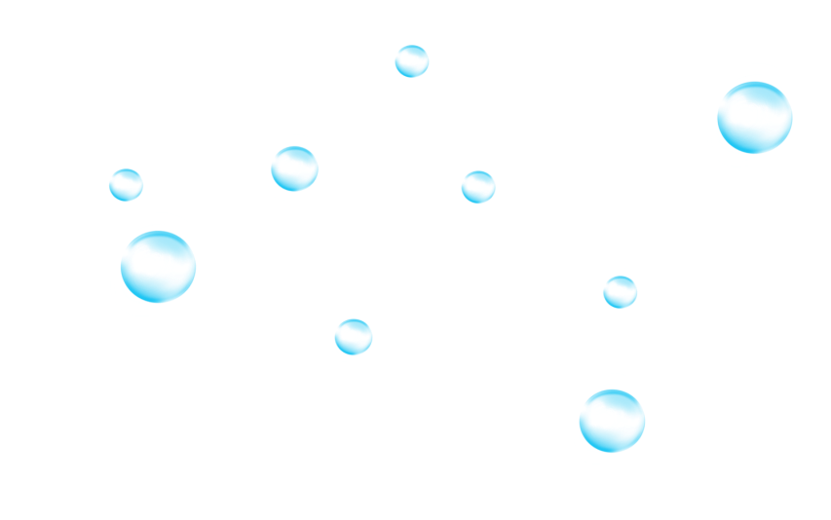
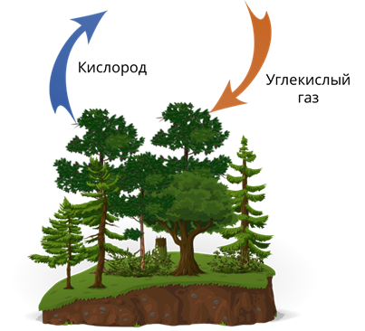
Муниципальное автономное дошкольное образовательное учреждение
Детский сад №2 «Колокольчик» Туринского городского округа
Отчет
о выполнении экологического кейс - задания
по теме «Я вдыхаю кислород – актуален в жизни он!»
Составитель: Преснякова В.А.,
воспитатель
1 кв. категории
Туринск, 2019

Slide 2
Название команды: «КИСЛОРОД»
Наш девиз:
«Источник жизни – кислород!
Как чародей великий тот,
Поможет он всему на свете,
Что дышит, бегает, растет…»
Эмблема:

Slide 3
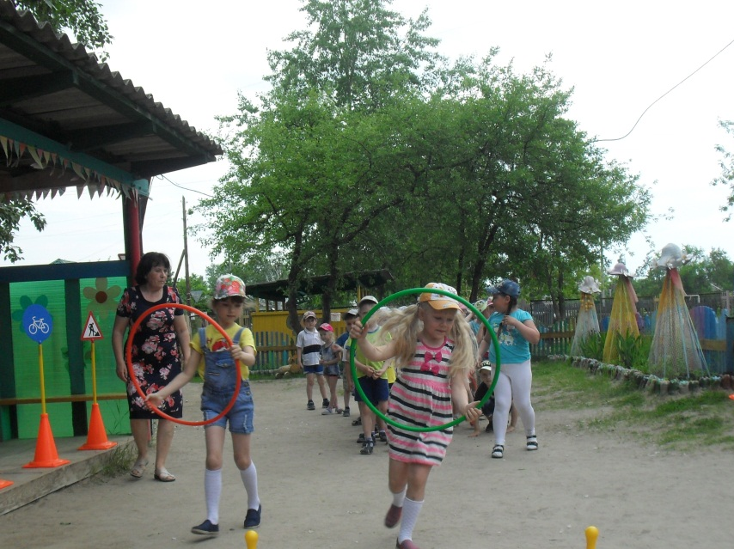
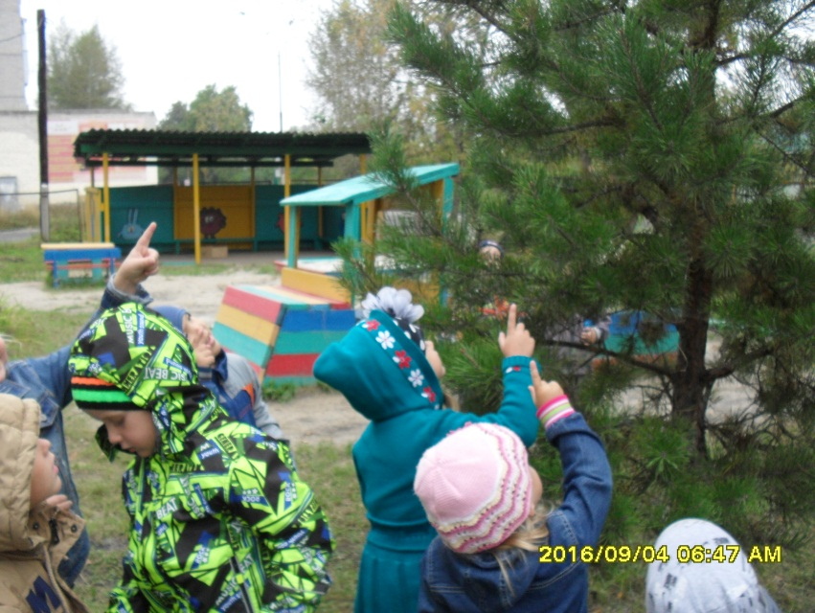
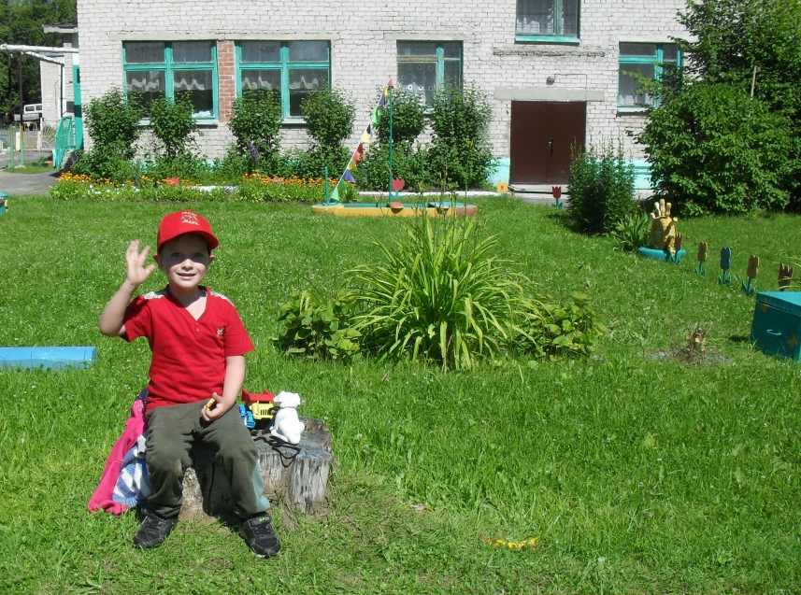
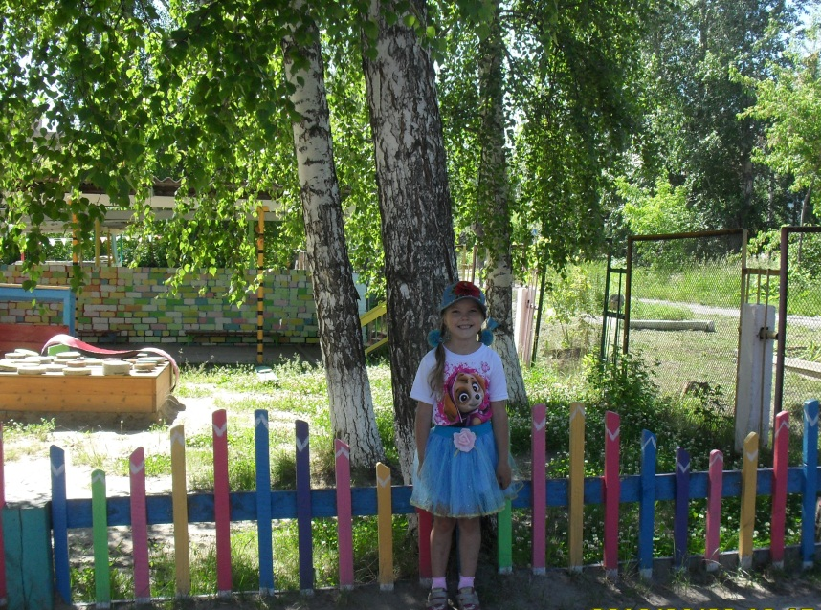
Деревья, растущие на территории нашего детского сада
Яблони
Сосна
Кусты сирени
и липа
Березы

Slide 4
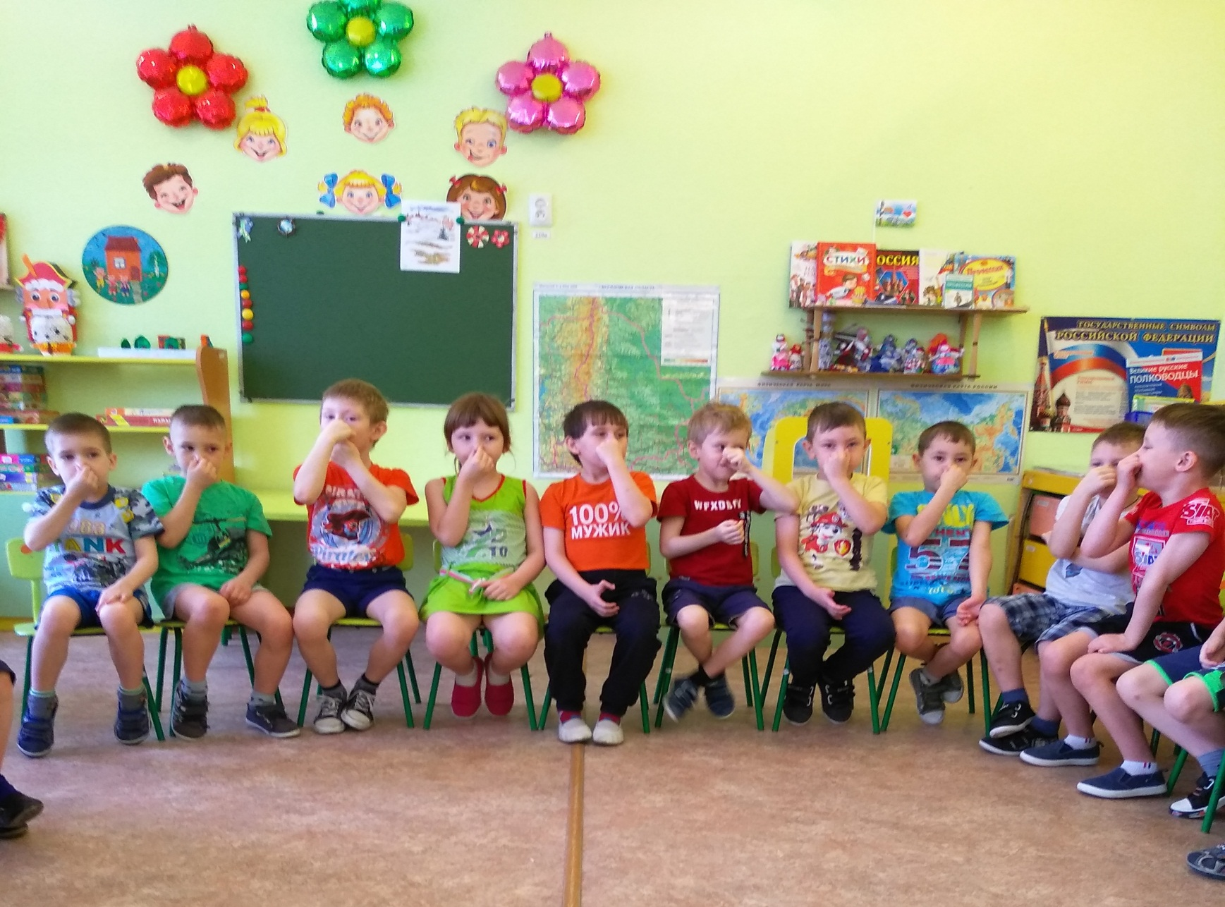
Эксперимент «Может ли человек жить без воздуха?»
Вывод: человек не может жить без воздуха

Slide 5
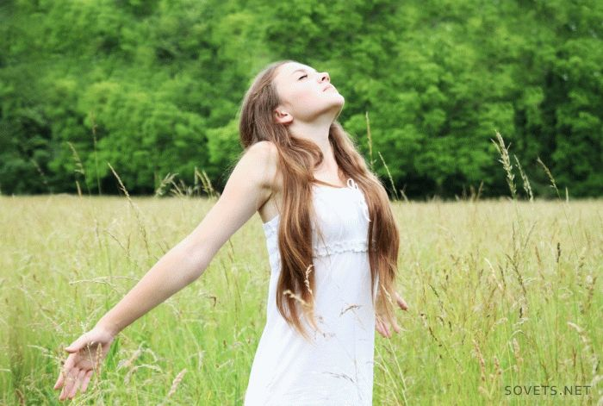
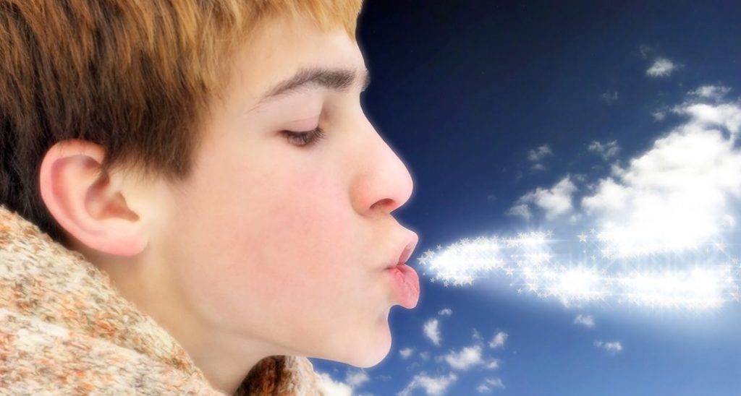
Кислород
Углекислый газ

Slide 6
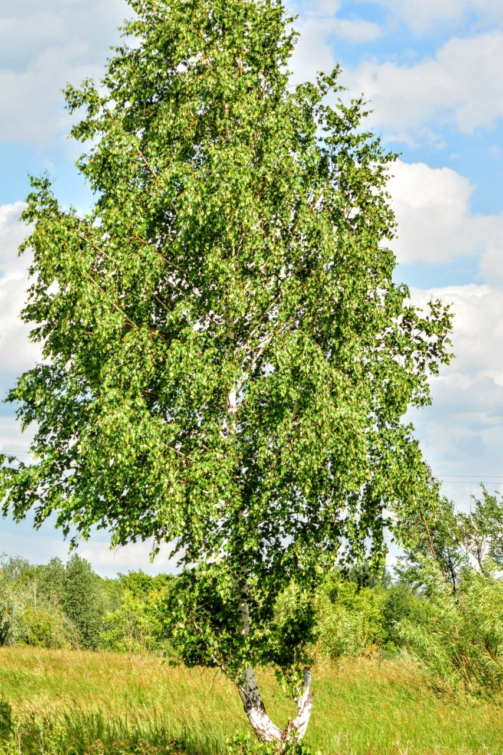
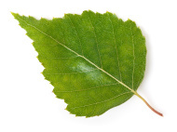
Устьица листа
Испарение воды растением

Slide 7
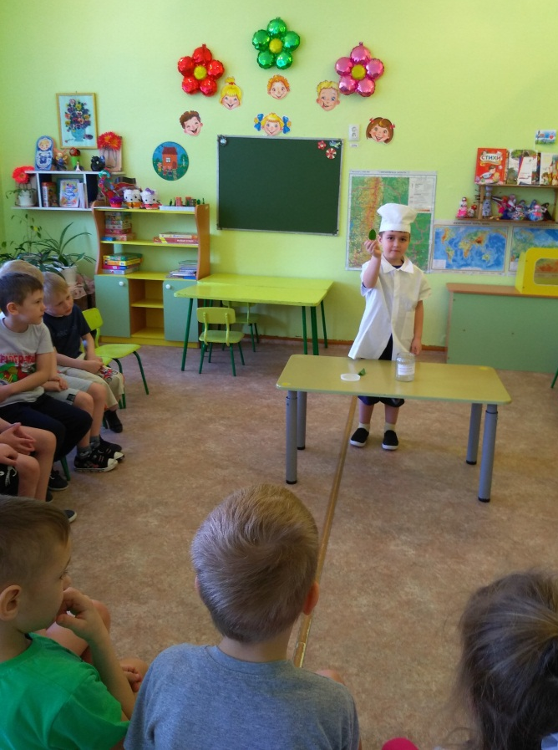
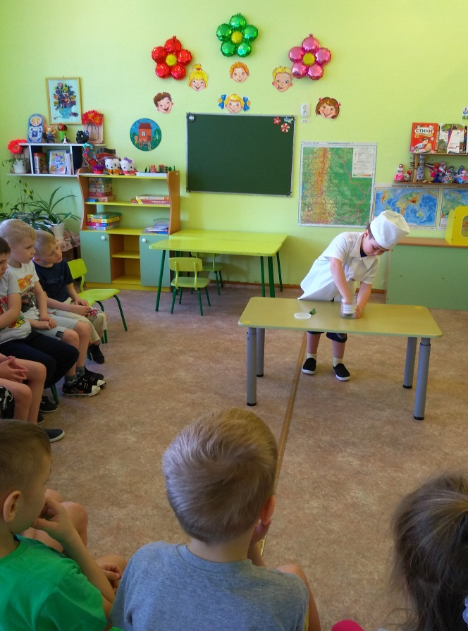
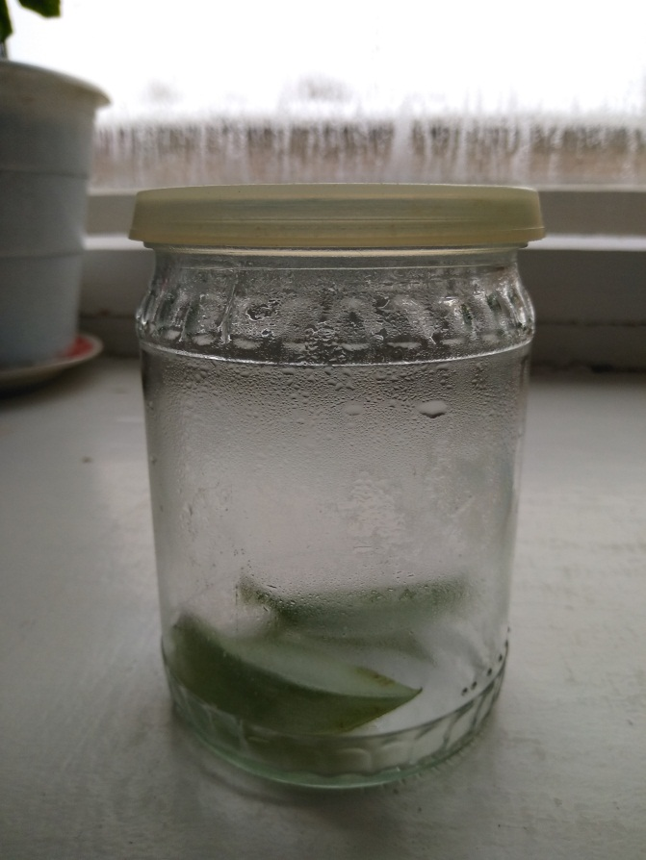
Опыт «Может ли растение дышать?»
1.
2.
1. Два листочка традесканции
положили в стеклянную банку,
плотно закрыли крышкой
и поставили на окно.
2. На второй день увидели,
что стенки банки
покрылись каплями воды.
Вывод: растение может дышать.

Slide 8
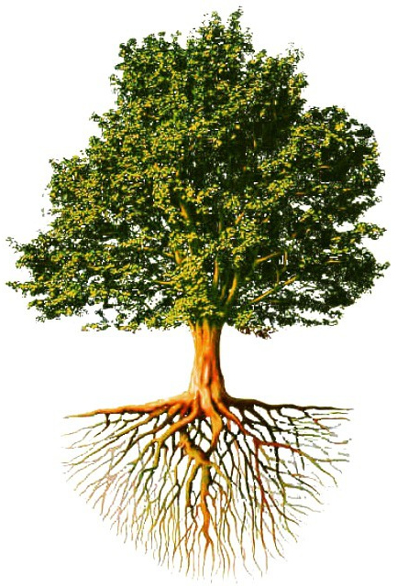
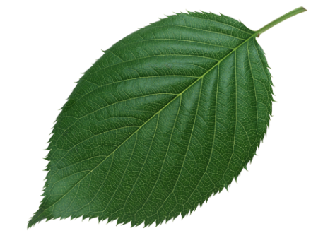
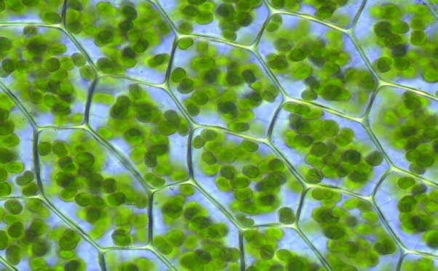
Схема фотосинтеза
Кислород
Солнечная энергия
Хлорофилл
Углекислый газ
Вода

Slide 9
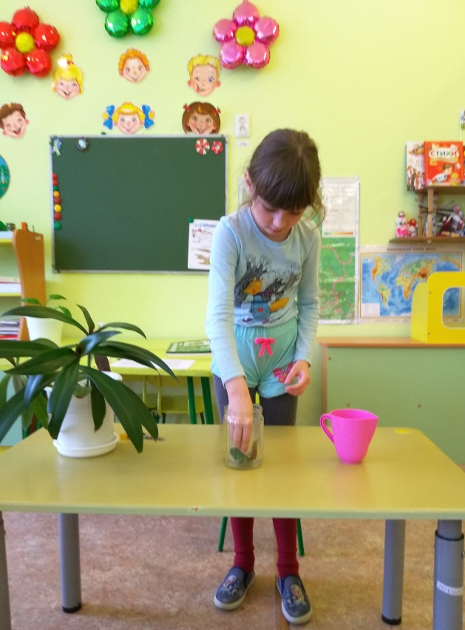
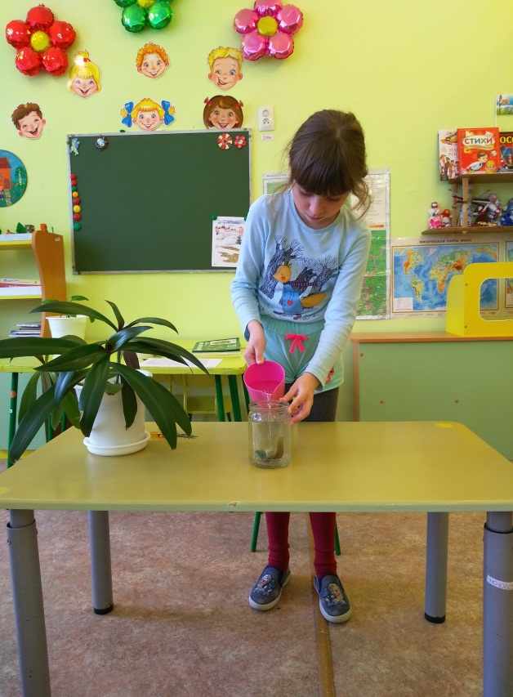
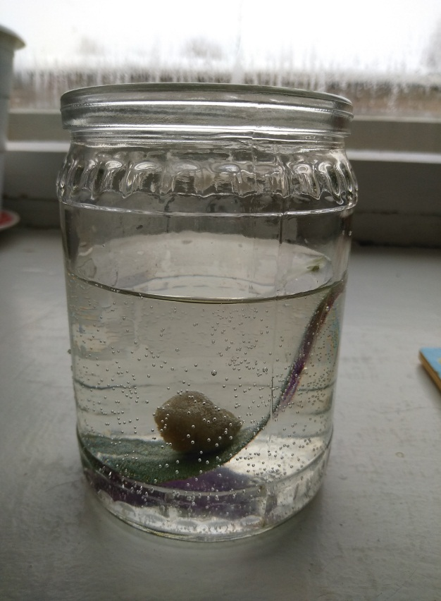
Опыт «Фотосинтез в действии»
1.
1. Взяли лист комнатного растения,
опустили его в банку,
и, для надежности прижали
его камнем
2.
2. Налили в банку воды
и поставили её на окно
3.
3. Через некоторое время мы увидели, что в воде появились пузырьки воздуха.
Вывод: растения выделяют кислород

Slide 10
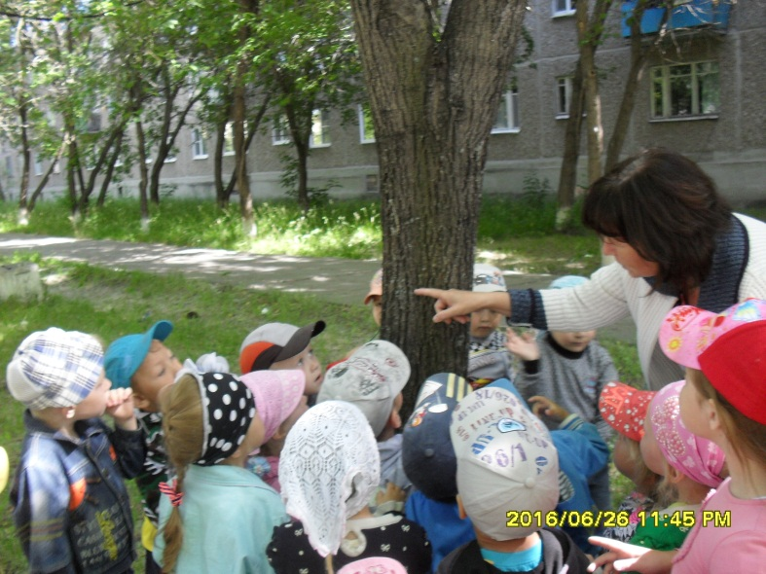
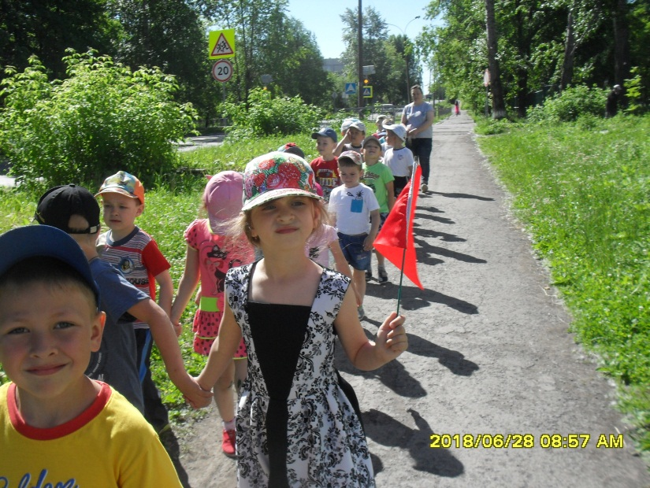
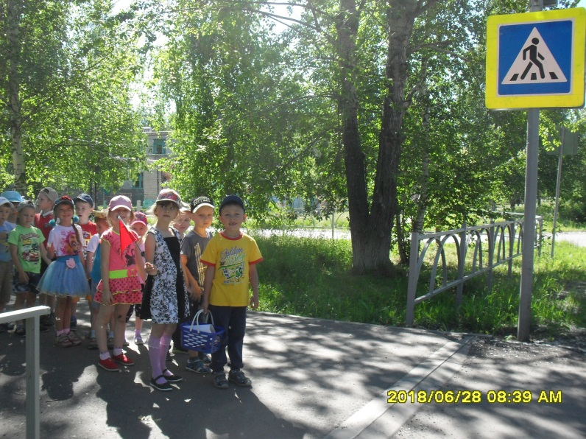
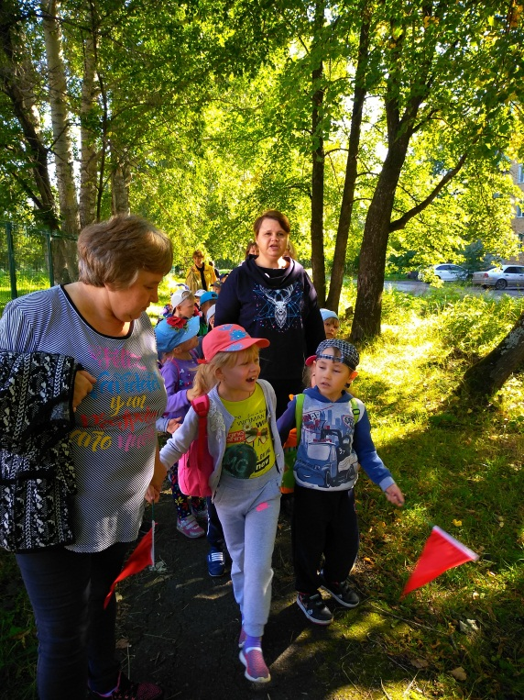
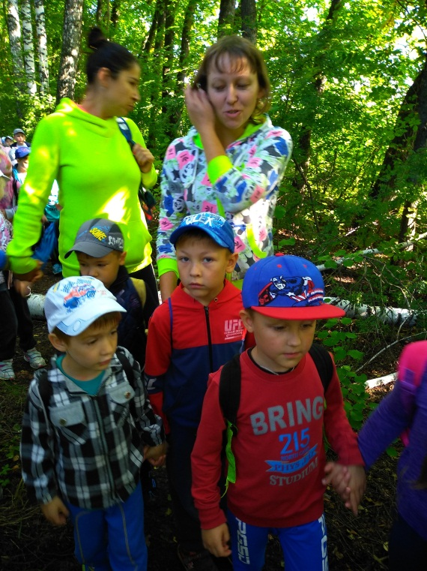
Когда ты входишь в лес – душистый и прохладный,
Средь пятен солнечных и строгой тишины.
Встречает грудь твоя так радостно, так жадно
Дыханье влажных трав и аромат сосны.

Slide 11
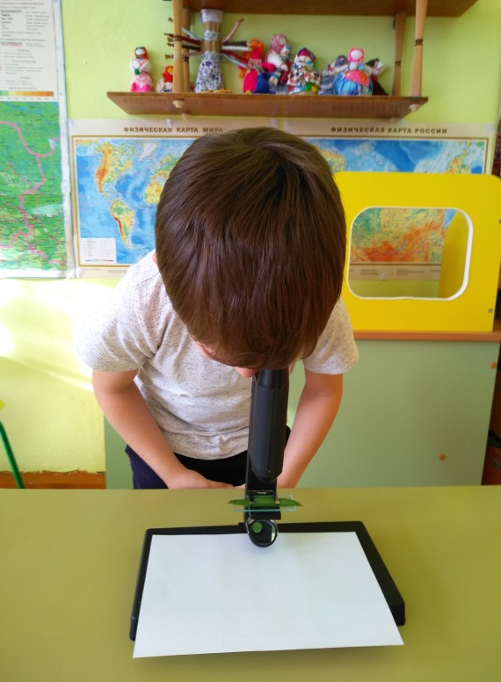
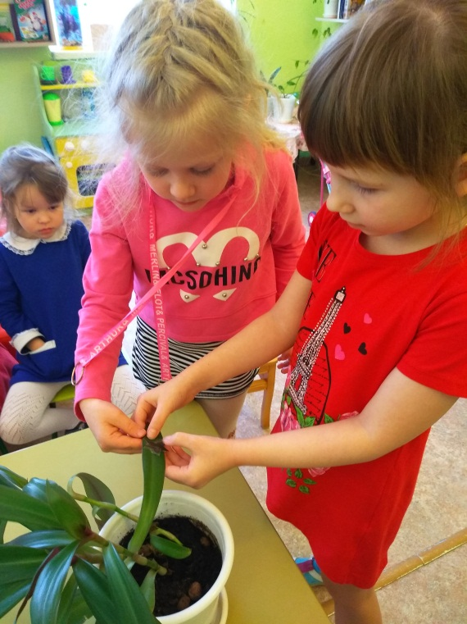
Рассматривание под микроскопом клеток
зелёного листа.
Хлорофилловые зерна, содержащие хлорофилл
Рисование зеленых клеток листа,
содержащих хлорофилл
Опыт «Как освещенность влияет на окраску листьев»

Slide 12
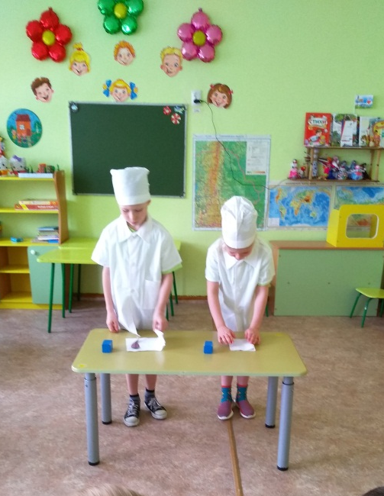
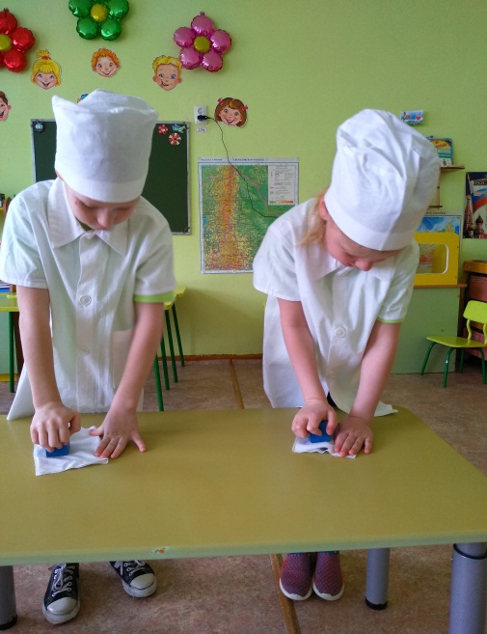
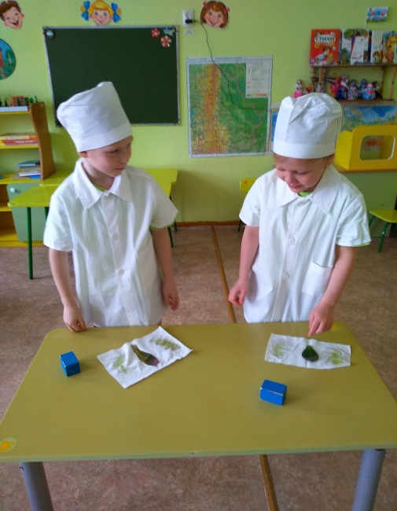
Опыт «Почему лист зеленый?»
1. Взяли по 1 листику, положили их на одну из половинок белой ткани и закрыли листики другой половиной.
1.
1.
3. Развернули ткань и обнаружили, что на ней
появились зеленые пятна.
Это зеленое вещество из
листочка и окрашивает
его в зеленый цвет
2. Взяли деревянный кубик и постучали по листикам.
2.
3.
Вывод: листья растений зеленые, потому что в них находится вещество зеленого цвета

Slide 13
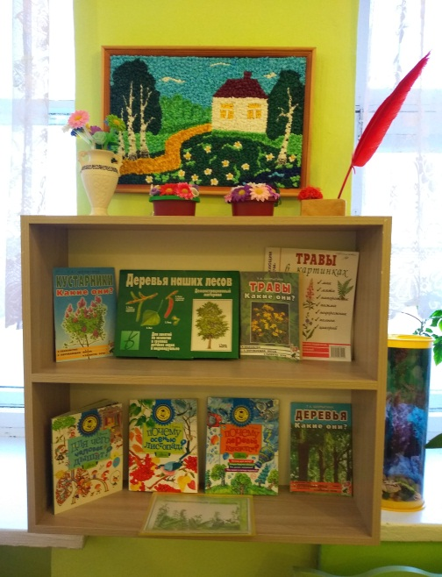
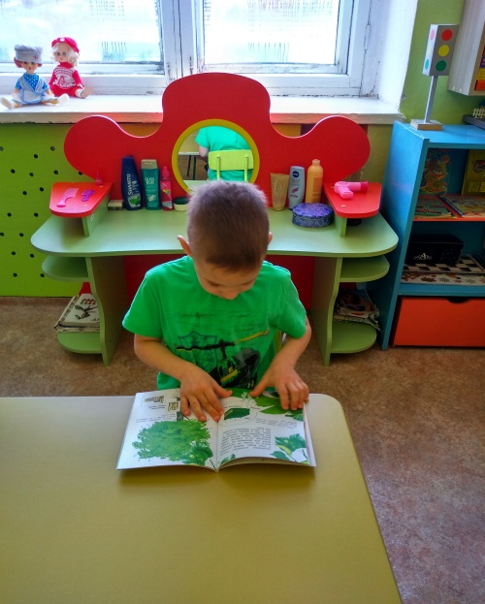
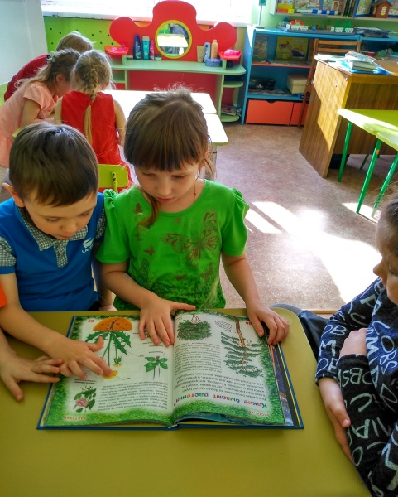
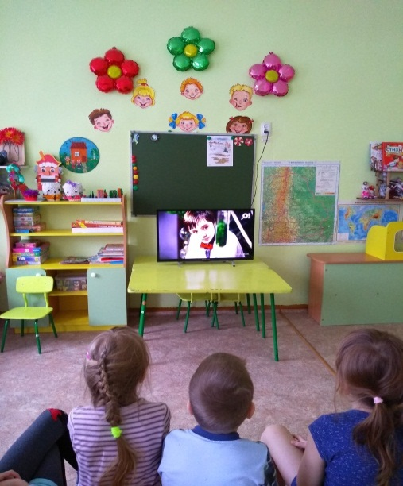
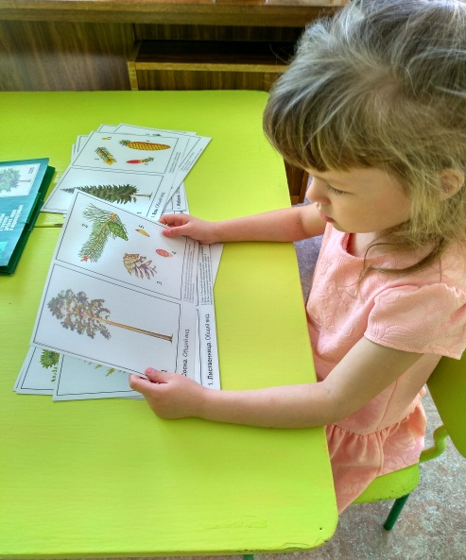
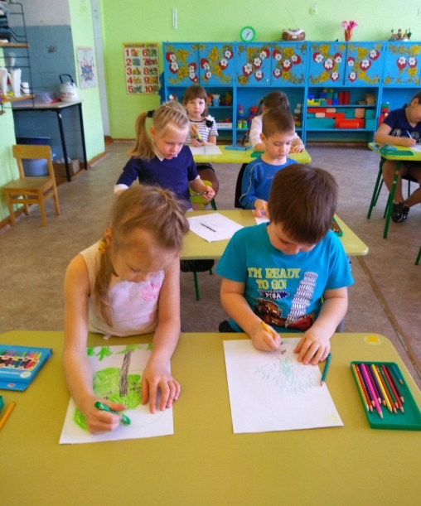

Slide 14
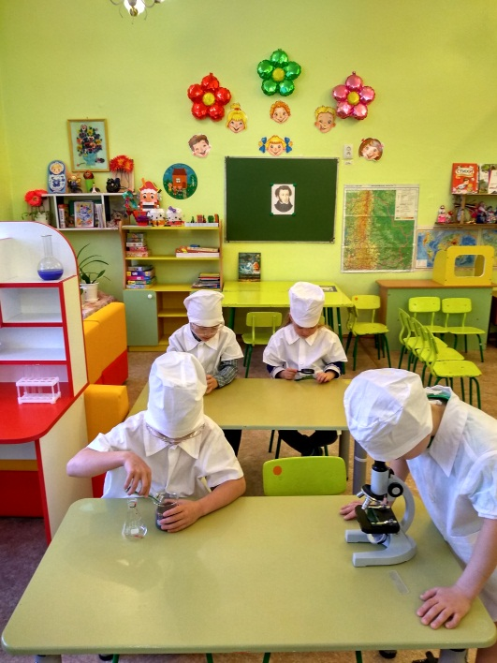
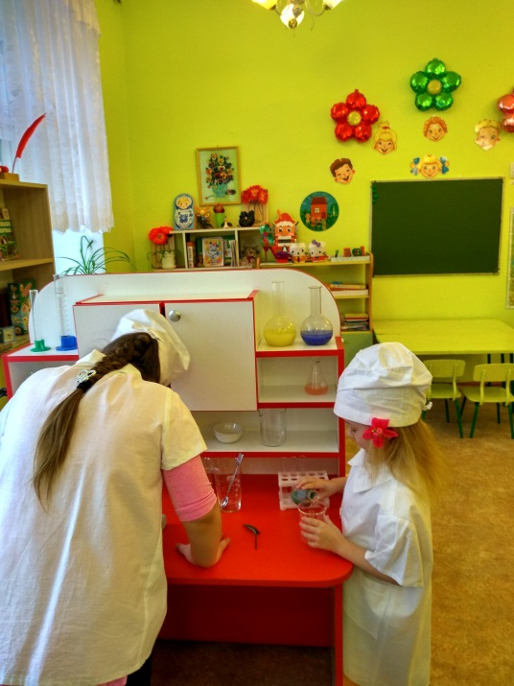
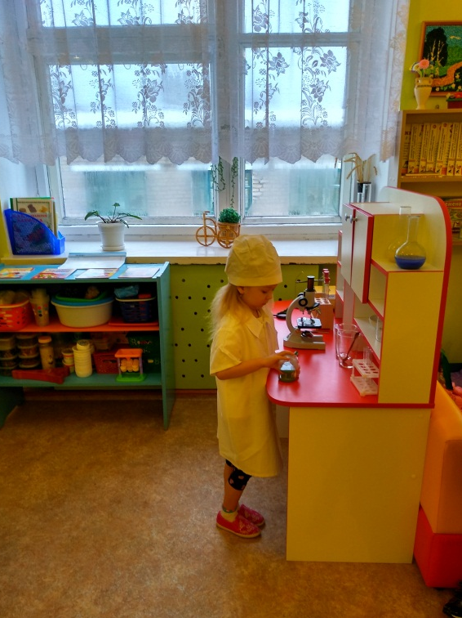
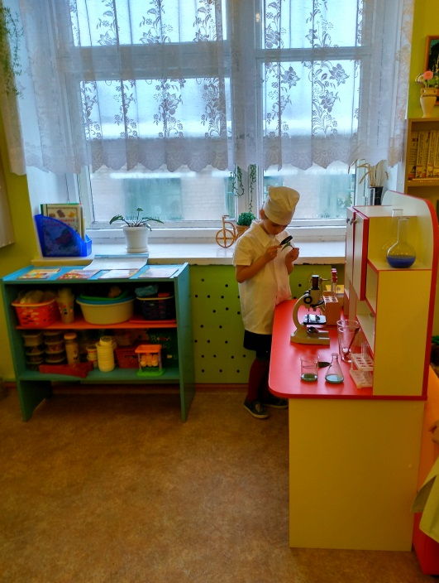
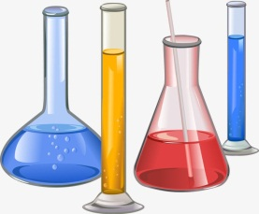
Мини - лаборатория
Добро пожаловать друзья!
Хотим представить смело,
Наш уголок познания.
Раскроем вам суть дела.
Он служит для детишек всех,
Источником всех знаний.
Ведь нам без опытов нельзя,
Эксперименты ставим!
Пусть нет изысков в уголке
Он прост, но интересен.
И важно что детишкам здесь
Играть довольно весело.
Откроют множество всех тайн
И будут вновь стремиться.
Познать этот прекрасный мир,
И новому учиться!

Slide 15
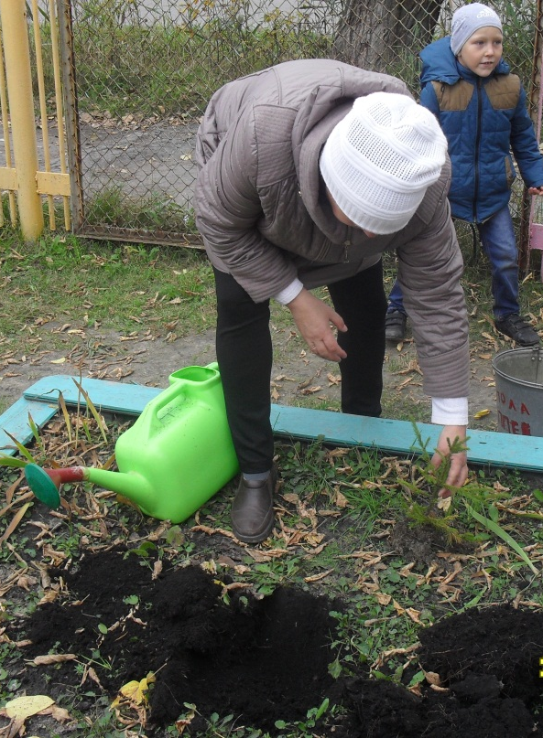
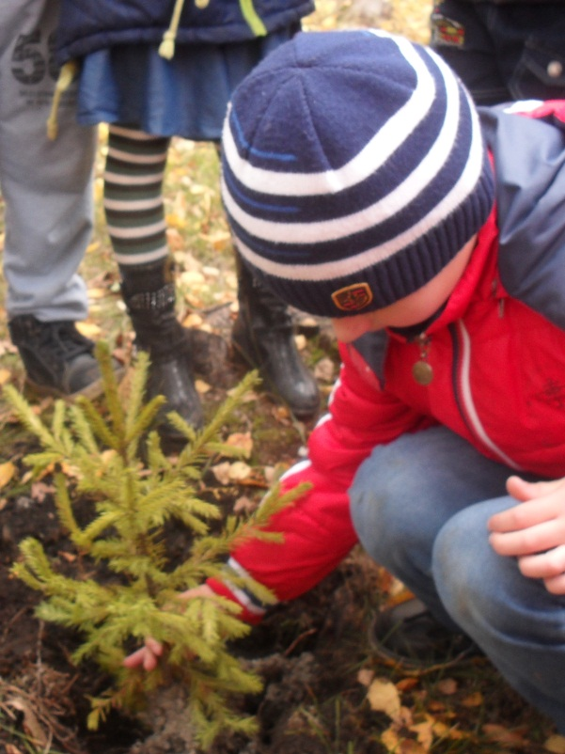
Посадка елей
Не спеша, растут деревья,
Целый век стоят на месте,
Уходя корнями в землю,
Простирая руки к солнцу.
Ничего они не ищут,
Ни о чем они не просят -
Им ведь нужно так немного –
Свет, Земля,
Вода и ветер.

Slide 16
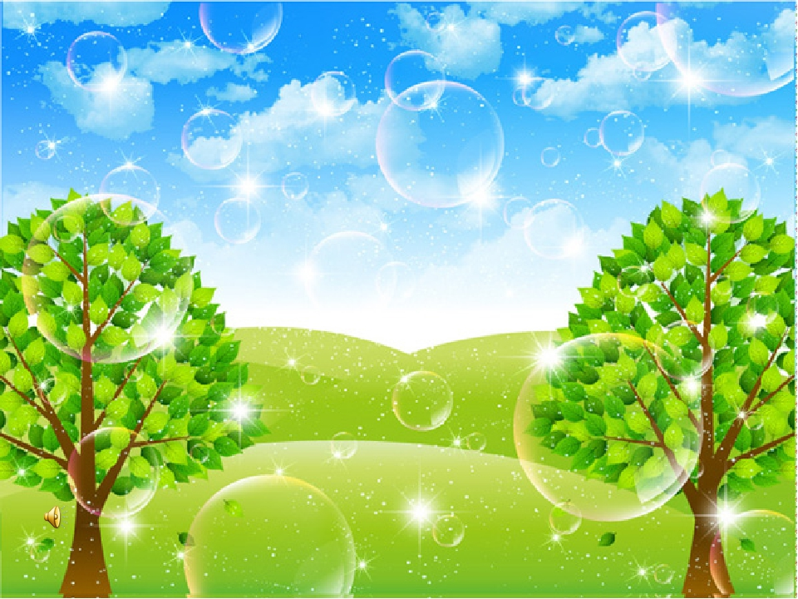
Спасибо за внимание!
Чем мы дышим? Что нам нужно?
Каждый знает наперед,
Что основа нашей жизни,
Ну, конечно, кислород!

